Slide 1

Dev 8 Functional Programming

Slide 2
Vooraf
Voor vragen:
1) Steek je hand op
2) Stel ze in de chat

Slide 3


Wie zijn wij?
Ricardo Stam
0913788@hr.nl
Marcel Bostelaar
0917554@hr.nl

Slide 4
Het plan
Extra lessen i.c.m de dev videos.
We gaan ervan uit dat je de dev videos al bekeken hebt.

Slide 5
github.com/CSARotterdam/Dev_8_Extra_lessen

Slide 6
De planning
Week 1 – Lambda calculus & F# basics
Week 2 – F#; Data structuren & pattern matching
Week 3 – F#; Functie compositie & pipe opperators

Slide 7
Voor vandaag
Lambda calculus
Extra opdrachten
F# (refresh)
Uitwerking van een opdracht

Slide 8
Paradigmas:
OO vs Functioneel

Slide 9
Paradigmas: OO vs Functioneel
Paradigma’s
Paradigma’s zijn concepten die toegepast worden binnen het programmeren.
Een programmeer taal kan ontwikkeld zijn om één of meerdere paradigma’s te ondersteunen.
Voorbeelden van paradigma’s:
Imperatief
Functioneel
Object oriented

Slide 10
Paradigmas: OO vs Functioneel
Object oriented
Main concept:
Alles is een object.
Wat programmeren we? Classes die objecten representeren.
Hoe wordt het programma uitgevoerd? Objecten versturen berichten naar elkaar en voeren hierdoor verschillende acties uit en veranderen hierbij hun staat.
Wat is het resultaat? De (final) staat van de objecten

Slide 11
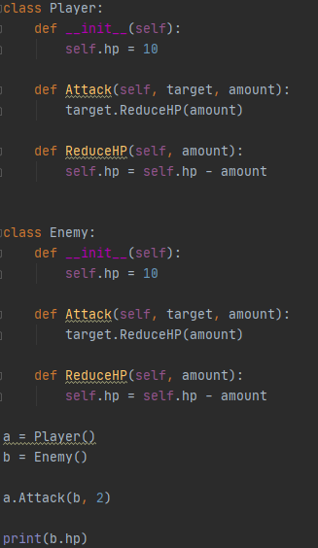
Paradigmas: OO vs Functioneel

Slide 12
Paradigmas: OOP vs Functioneel
Functioneel
Main concept:
“Alles” is een functie.
Wat programmeren we? Functies, welke een input nemen, hiermee een actie uitvoeren en een nieuwe waarde teruggeven.
Hoe wordt het programma uitgevoerd? Evaluatie van de functies.
Wat is het resultaat? De (final) uitkomst van de “Main” functie.

Slide 13
Lambda calculus

Slide 14
Lambda calculus
Onderdelen
Variabele: a, b, c, ab, acd…
Functie: fun x -> t
Functie applicatie: (fun x -> t) A
Function call: t u

Slide 15
Lambda calculus
Wat zien we?
Functie : fun x -> t
Deze functie, accepteert één parameter (x)
De body van de functie is t.
“Leesbaar” geschreven:
fun var -> body

Slide 16

Lambda calculus
Wat zien we?
Functie : fun x -> t

Slide 17
Lambda calculus
Wat zien we?
Functie applicatie: (fun x -> t) A
fun x -> t.
Deze functie voeren we uit met als input A (functie applicatie)
“Leesbaar” geschreven:
(fun var -> body) input

Slide 18
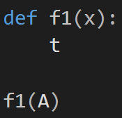
Lambda calculus
Wat zien we?
Functie applicatie: (fun x -> t) A

Slide 19
Lambda calculus
Wat zien we?
Functie call: t u
In principe is dit functie applicatie… maar…
t is geen functie of variabele*
u is geen functie of variabele*
* - Dit is dus een functie applicatie of een functie call

Slide 20
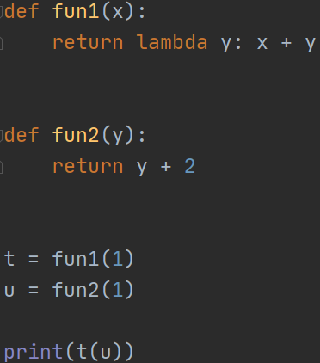
Lambda calculus
Wat zien we?
Function calls: t u

Slide 21
Lambda calculus
Evaluatie
Variabelen: a, b, c, ab, acd…
Eval (a)
==
a

Slide 22
Lambda calculus
Evaluatie
Variabelen: a, b, c, ab, acd…
Eval (a b)
==
a b
Notes:
>>Checken<<

Slide 23
Lambda calculus
Evaluatie
Functie : fun x -> t
Eval (fun x -> t)
==
fun x -> t

Slide 24
Lambda calculus
Evaluatie
Functie applicatie : (fun x -> t) A
Eval (fun x -> t) A
==
fun x -> t ➔ t[x -> A]

Slide 25
Lambda calculus
Evaluatie
Functie applicatie : (fun x -> t) A
Eval (fun x -> t) A
==
fun x -> t ➔ t[x -> A]
In de body van de functie veranderen we elke x naar A.

Slide 26
Lambda calculus
Voorbeeld evaluatie: Functie applicatie
Abstracte omschrijving: Eval (fun x -> t) A == fun x -> t ➔ t[x -> A]
Opdracht: (fun f -> f f g) Z
x = f
t = f f g
A = Z
t[x -> A] = Z Z g

Slide 27
Lambda calculus
Opdracht evaluatie (5 min): Functie applicatie
Abstracte omschrijving: Eval (fun x -> t) A == fun x -> t ➔ t[x -> A]
Opdracht: (fun a -> fun -> b -> a b) (fun x -> x)
x =
t =
A =
t[x -> A] =

Slide 28
Lambda calculus
Evaluatie
Function calls: t u
t u
==
(eval t == t’ && eval u == u’)
==
eval t’ u’ == v
Notes:
Code toevoegen;

Slide 29
Lambda calculus
Even een stapje terug..
Functie call: t u
In principe is dit functie applicatie… maar…
t is geen functie of variabele*
u is geen functie of variabele*
* - Dit is dus een functie applicatie of een functie call

Slide 30
Lambda calculus
Evaluatie
(eval t == t’ && eval u == u’)
==
eval t’ u’ == v
Wanneer we een functie applicatie tegenkomen waarbij t en/of u verder kunnen worden gereduceerd doen we dit eerst.
t’/u’ zijn dus de gereduceerde vormen van t/u.

Slide 31
Lambda calculus
Evaluatie
(eval t == t’ && eval u == u’)
==
eval t’ u’ == v
De gerduceerde vormen van de t’ u’ geeft ons de eind waarde v.

Slide 32
Lambda calculus
Voorbeeld evaluatie: Functie call
Abstracte omschrijving: t u == (eval t == t’ && eval u == u’) == eval t’ u’ == v
Opdracht: ((fun x -> x) 4) ((fun y -> y) 5)
t = ??
u = ??

Slide 33
Lambda calculus
Voorbeeld evaluatie: Functie call
((fun x -> x) 4) ((fun y -> y) 5)
t = ((fun x -> x) 4)
u = ((fun y -> y) 5)
t’ = 4
u’ = 5
v = 4 5

Slide 34
Lambda calculus
Voorbeeld evaluatie: Functie call
((fun x -> x) 4) ((fun y -> y) 5)
t = ((fun x -> x) 4)
u = ((fun y -> y) 5)
t’ = 4
u’ = 5
v = 4 5

Slide 35
Lambda calculus
Opdracht evaluatie (5 min): Functie applicatie
Abstracte omschrijving: t u == (eval t == t’ && eval u == u’) == eval t’ u’ == v
Opdracht: ((fun x -> fun y -> y x) 2) ((fun z -> fun x-> x + z) 5)

Slide 36
Currying

Slide 37
Lambda calculus
Currying
Een functie die X parameters accepteerd is om om te schrijven naar X functies die elk één parameter accepteren.
(Fun y z -> t) == (fun y -> fun z -> t)

Slide 38
Lambda calculus
Uncurrying
Wanneer je X functies hebt welke elk één parameter accepteren kunnen deze worden omgeschreven naar een functie die X parameters accepteerd.
(fun y -> fun z -> t) == (Fun y z -> t)

Slide 39
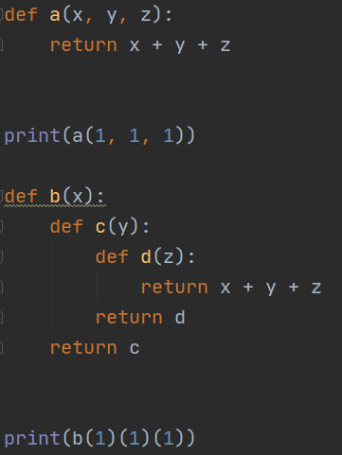
Lambda calculus
(un)currying

Slide 40
Shadowing

Slide 41
Lambda calculus
Shadowing
De innerscope, overschrijft de outerscope. (local vs global scope)

Slide 42
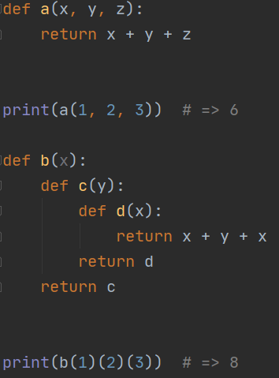
Lambda calculus
Shadowing

Slide 43
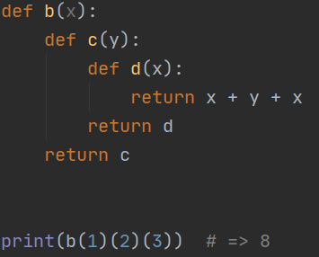
Lambda calculus
Shadowing
=> (((fun x y x -> x + y + x) 1) 2) 3

Slide 44
Intro to F#
Syntax cheatsheet: https://pastebin.com/fXH0RpWe

Slide 45


Intro to F#
Top to bottom compilation
Werkt niet

Slide 46
Let & Fun

Slide 47
Intro to F#
Maar in principe doen ze hetzelfde
Let zet een waarde | Fun maakt een functie

Slide 48

Intro to F#
Let zet een waarde | Fun maakt een functie

Slide 49
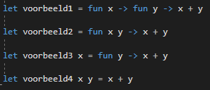
Intro to F#
Let zet een waarde | Fun maakt een functie

Slide 50

Intro to F#
Let zet een waarde | Fun maakt een functie

Slide 51


Intro to F#
Shadowing

Slide 52
If / Else

Slide 53
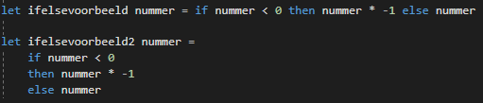
Intro to F#
Expressie

Slide 54
Type annotation

Slide 55

Type annotation
Handig om te gebruiken, niet per se nodig.
Helpt om duidelijkheid te geven over je functie.

Slide 56
Recursion

Slide 57

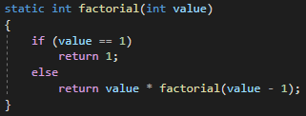
Recursion
F#
C#
Base case
Recursive case

Slide 58
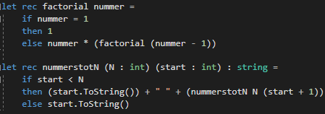
Recursion
Meer voorbeelden

Slide 59
Voor en nadelen F#
Pro
Geen verborgen staat
Functies geven altijd dezelfde uitkomst
Functies zijn direct vervangbaar
Goede ondersteuning recursieve datatypen / tree structures

Slide 60
Voor en nadelen F#
Con
Mogelijk minder performance
Moeilijk toe te passen op data met referenties naar elkaar
Slechte ondersteuning / valkuilen als je toch met staat gaat werken

Slide 61
Dank voor jullie aandacht en tijd!
Tot volgende week

